Slide 2
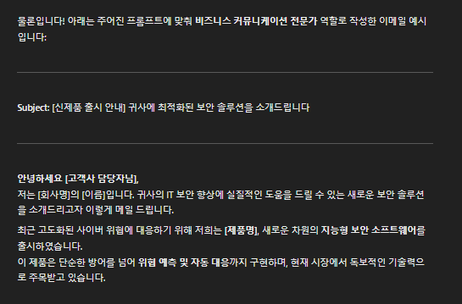
실무 문서
예시가 없는 프롬프트
내용
결과
#페르소나
#어조
너는 비즈니스 커뮤니케니션 전문가야
전문적이면서 친근한 톤
신뢰감을 주는 커뮤니케이션
#과업 (업무 내용)
새로 출시한 보안 소프트웨어를
거래처에 소개하는 비즈니스
#형식
#맥락 (목적)
인사 및 자기 소개
제품 출시 배경
제품 개요
주요 기능과 장점
적용 사례/기대 효과
미팅/데모 제안
연락 방법
마무리 인사
새 제품의 주요 기능과 장점 소개
요구사항
- 간결하고 명확한 내용
- 제품의 독창성과 경쟁 우위 강조
- 미팅/데모 요청으로 연결
- 연락처/ 링크 포함

Slide 3
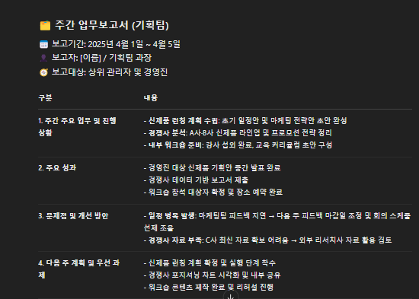
실무 문서
예시가 없는 프롬프트
내용
결과
#페르소나
#어조
너는 기획팀 중간관리자야
명확하고 전문적인 어조
이해하기 쉬운 커뮤니케이션
#과업 (업무 내용)
주간 업무 보고서 작성
#형식
포함내용
- 업무 현황
- 주요 성과
- 문제점, 개선 방안
- 다음 주 계획
주간 주요 업무 및 진행 상황
문제점 및 개선 방안
다음 주 계획 및 우선과제
기타 공유사항 및 요청 사항
#맥락 (목적)
기획팀 주요 업무 범위
- 신사업 기획
- 시장조사
- 내부 프로젝트 관리
- 경영진 지원
이번 주 주요 과제
- 신제품 런칭 계획 수립
- 경쟁사 분석
- 내부 워크숍 준비

Slide 4
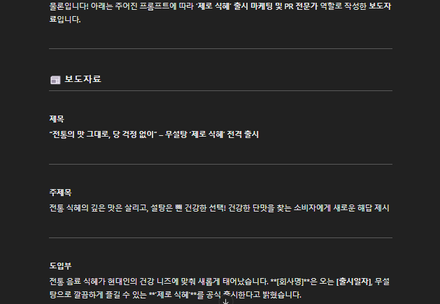
실무 문서
예시가 없는 프롬프트
내용
결과
#페르소나
#어조
제로 식혜 출시 마케팅 및 PR 전문가
-전문적이면서 소비자 친화적
-신뢰감 있는 커뮤니케이션
#과업 (업무 내용)
제로 식혜 출시 보도자료 작성
언론에 제품 알리기
#형식
제목 (인상적이고 간결한)
주제목 (제품 특징 요약)
본문 구성
도입부
제품 특징
출시 배경
시장 트렌드
소비자 혜택
기업 코멘트
출시 일정
미디어 문의처
#맥락 (목적)
대상 고객
-건강 중시 소비자
-다이어트 중인 고객
제품 특징
-전통 식혜 맛 유지
-무설탕 제품
작성 목적
-제품 특징 강조
-출시 배경 설명
-소비자 혜택 부각
-시장 반응 전달
*요구사항
-통계 자료 포함
-인용 가능한 간결한 문구
-언론 친화적 작성

Slide 5
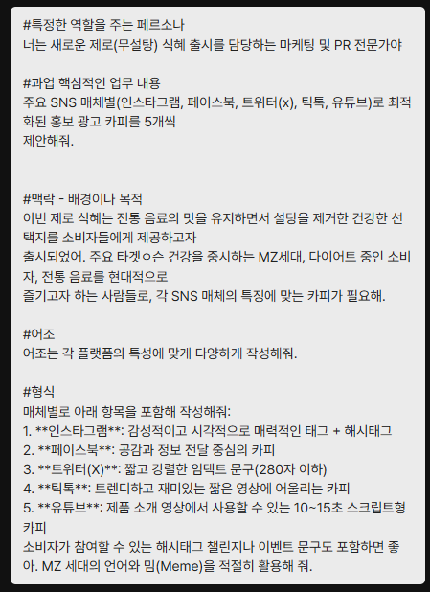
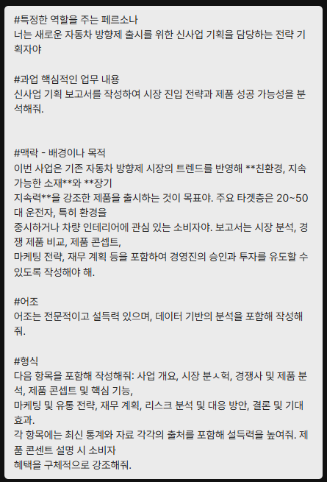
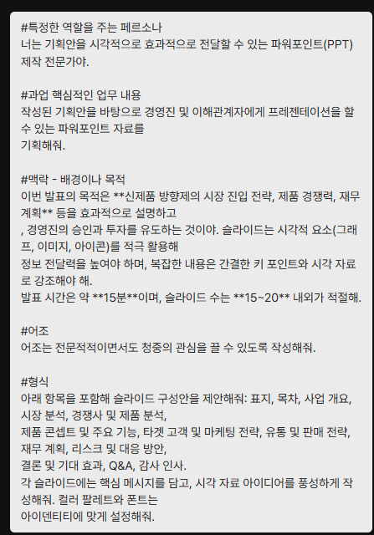
실무 문서
기타 다양한 참고 프롬프트
SNS 마케팅용 광고 제작
신사업 기획 보고서 작성
프레젠테이션용 PPT 내용 제작

Slide 6
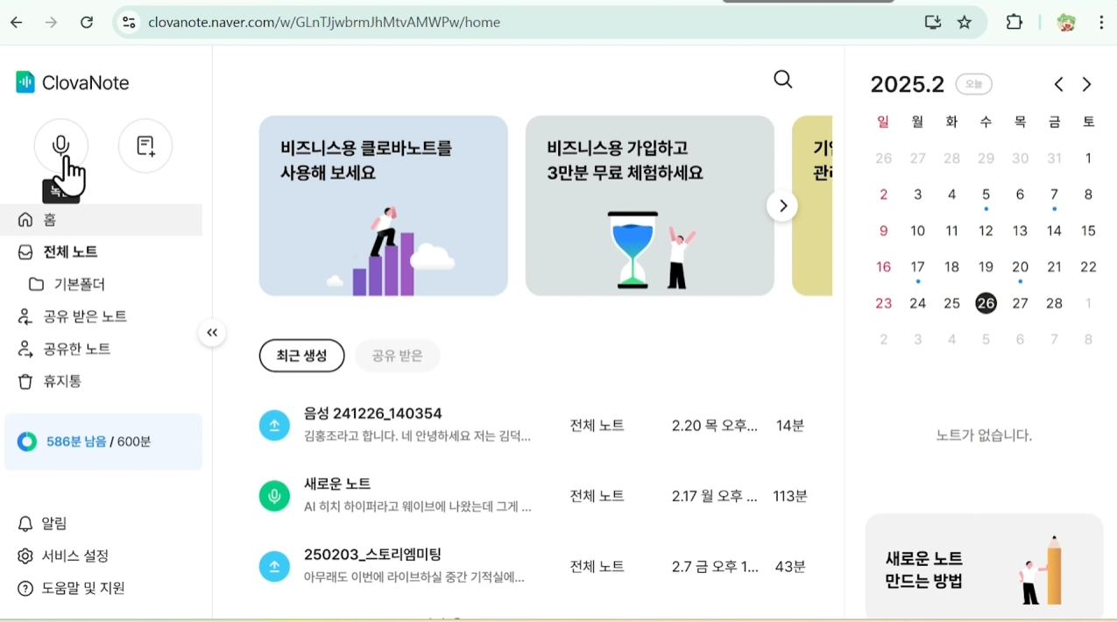
Clova 노트
AI를 이용해 노트 이용하기

Slide 7
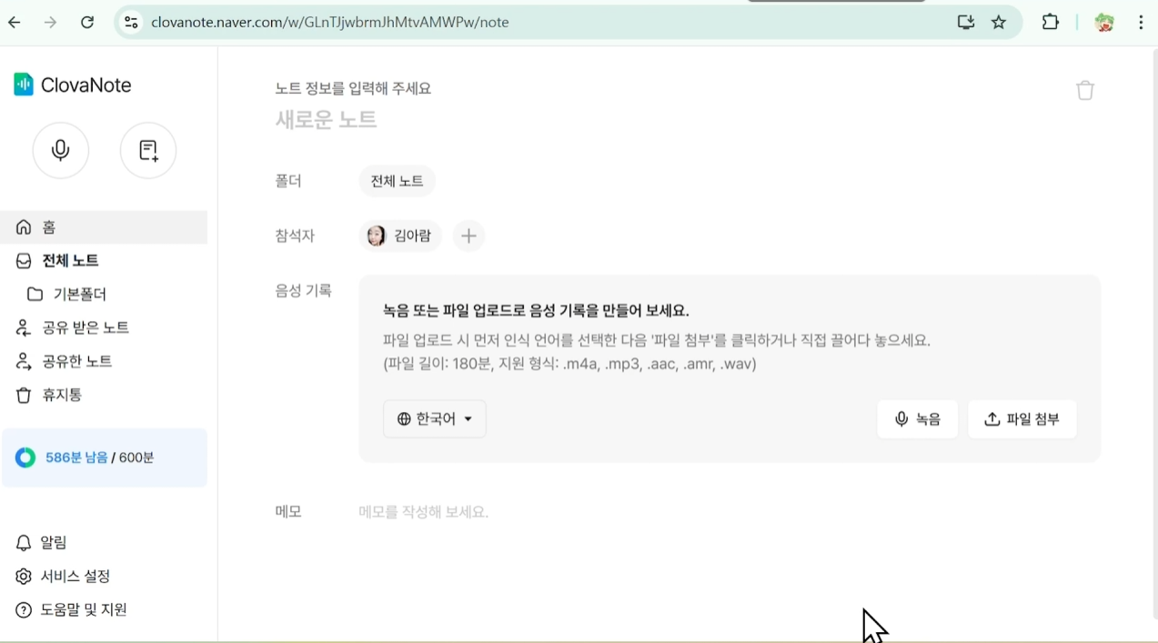
Clova 노트
AI를 이용해 노트 이용하기

Slide 8
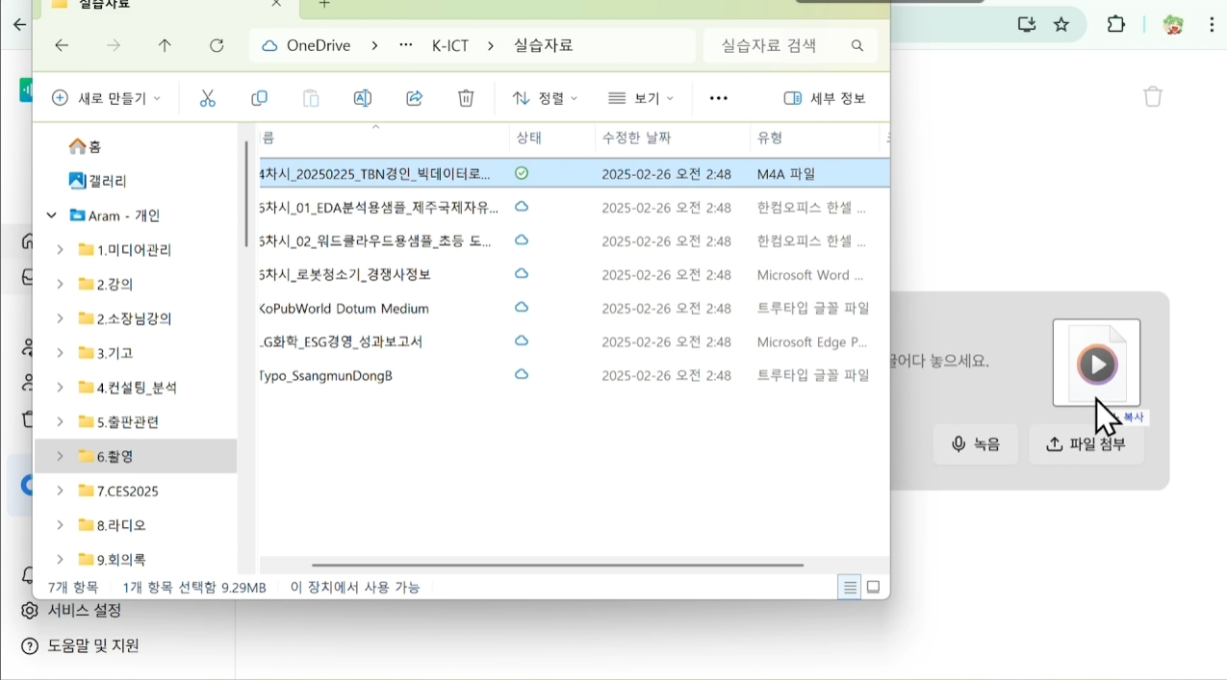
Clova 노트
AI를 이용해 노트 이용하기

Slide 9
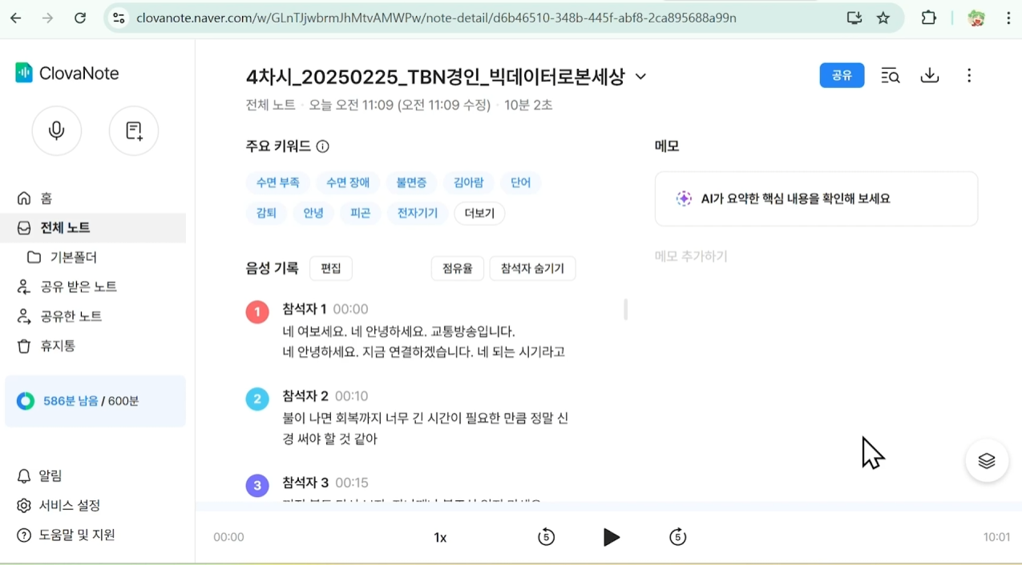
Clova 노트
AI를 이용해 노트 이용하기

Slide 10
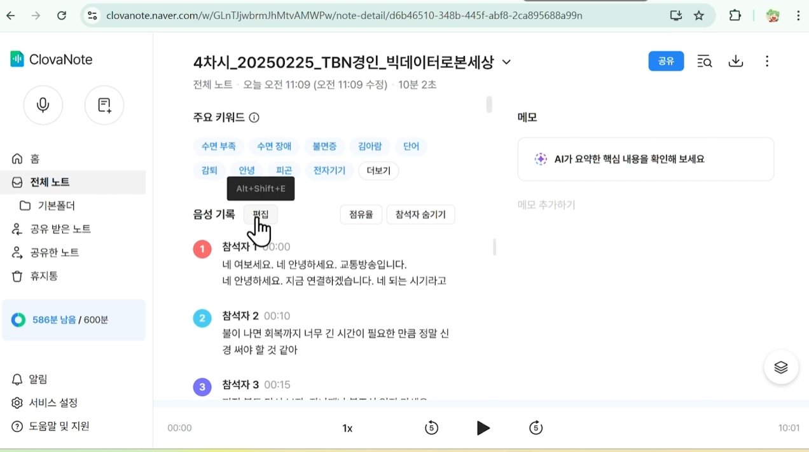
Clova 노트
AI를 이용해 노트 이용하기
음성 기록 편집

Slide 11
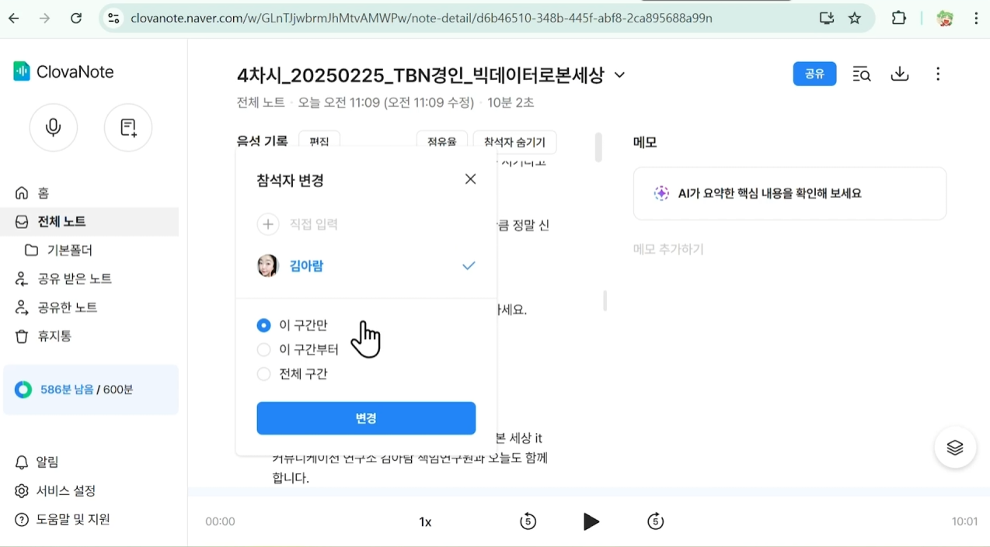
Clova 노트
AI를 이용해 노트 이용하기

Slide 12
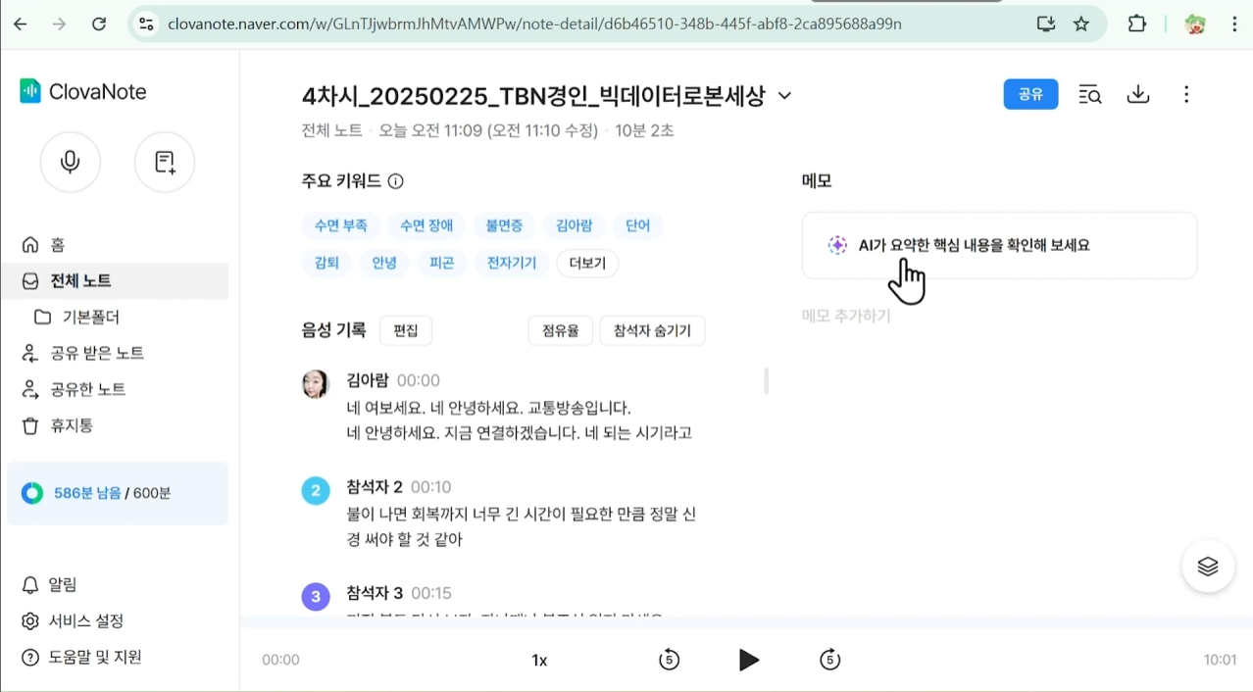
Clova 노트
AI를 이용해 노트 이용하기

Slide 13
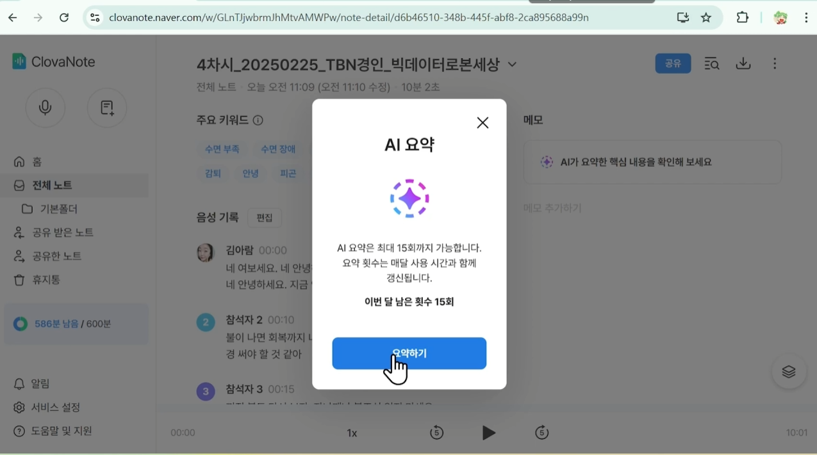
Clova 노트
AI를 이용해 노트 이용하기

Slide 14
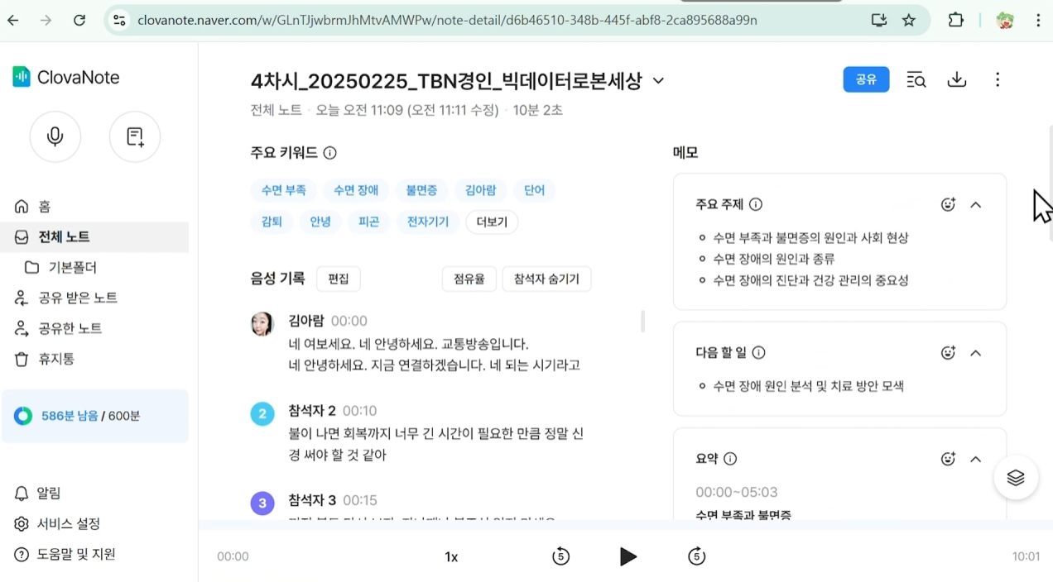
Clova 노트
AI를 이용해 노트 이용하기

Slide 15
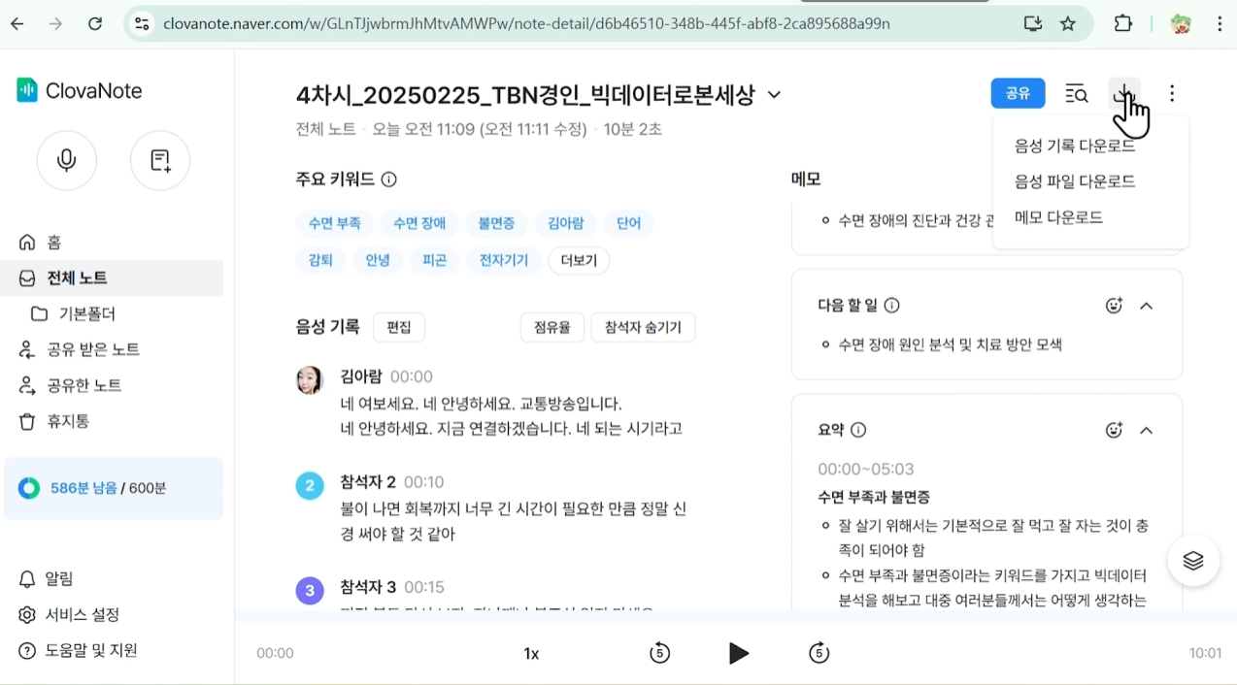
Clova 노트
AI를 이용해 노트 이용하기

Slide 16
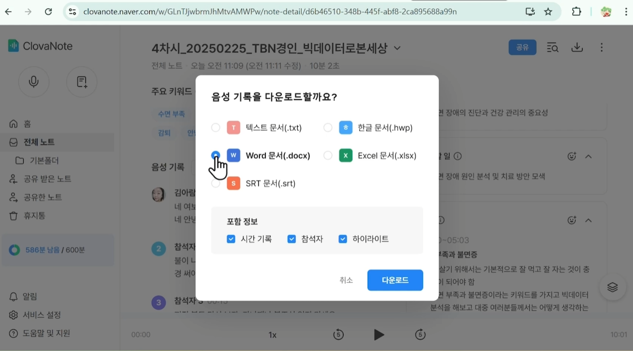
Clova 노트
AI를 이용해 노트 이용하기

Slide 17
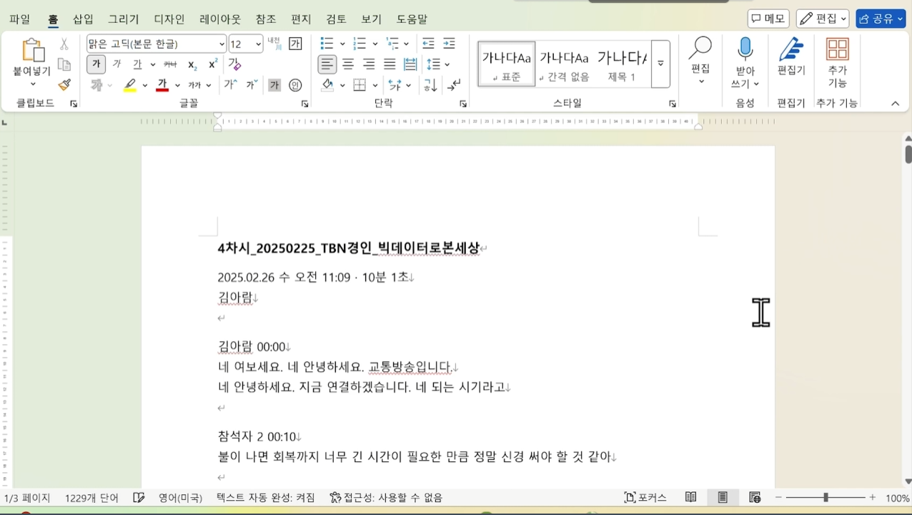
Clova 노트
AI를 이용해 노트 이용하기

Slide 18
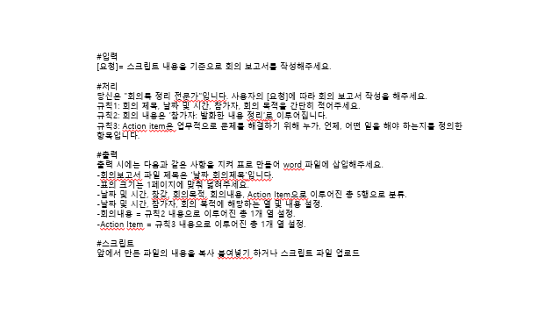
Clova 노트
노트의 내용을 이용해 스크립트 실행

Slide 19
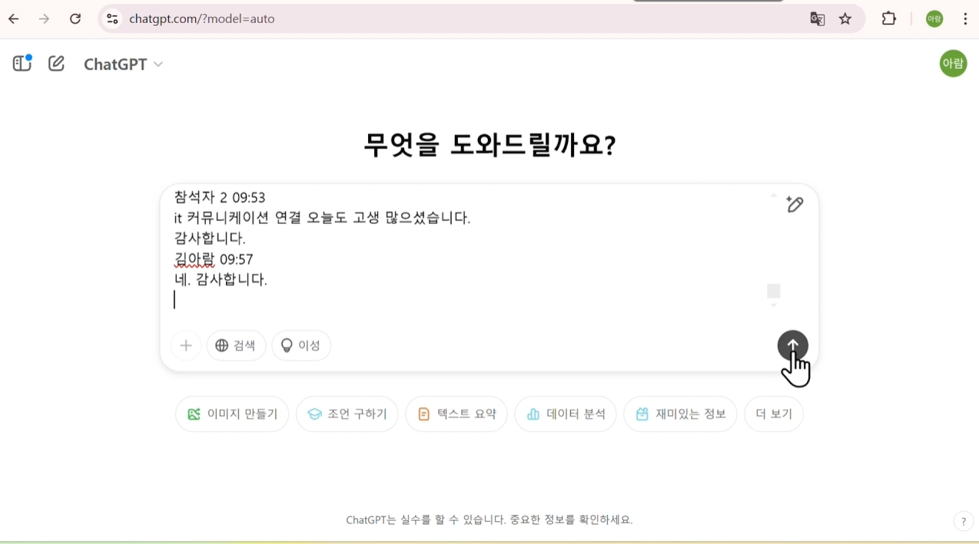
Clova 노트
노트의 내용을 이용해 스크립트 실행

Slide 20
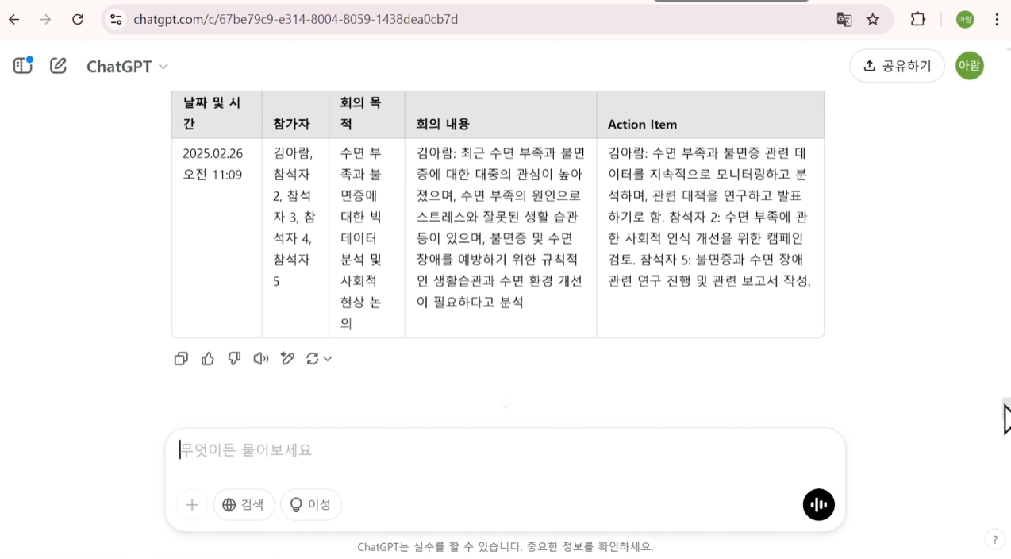
Clova 노트
노트의 내용을 이용해 스크립트 실행

Slide 21
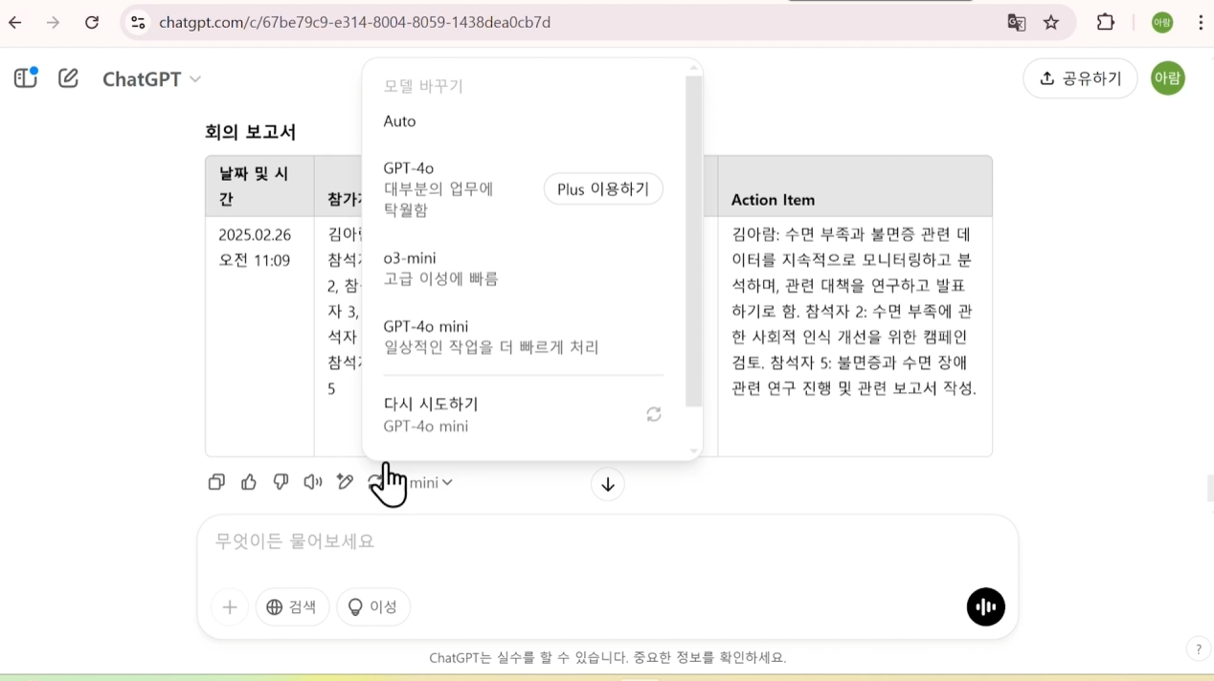
Clova 노트
노트의 내용을 이용해 스크립트 실행
다른 모델을 사용하여 재생성

